Slide 1
Виджеты

Slide 2
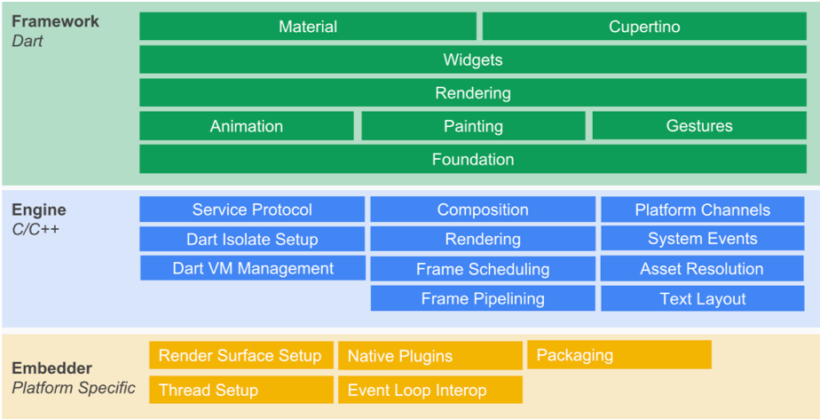
Notes:
Так или иначе, все интересующиеся Flutter уже видели следующую картинку, которая описывает архитектуру высокого уровня Flutter.
Когда мы пишем приложение Flutter, используя Dart, мы остаемся на уровне Flutter Framework (выделено зеленым цветом).
Flutter Framework взаимодействует с Flutter Engine (синим цветом) через слой абстракции, называемый Window. Этот уровень абстракции предоставляет ряд API для косвенного взаимодействия с устройством.
Также через этот уровень абстракции Flutter Engine уведомляет Flutter Framework, когда:
событие, представляющее интерес, происходит на уровне устройства (изменение ориентации, изменение настроек, проблема с памятью, состояние работы приложения…)
какое-то событие происходит на уровне стекла (=жест)
канал платформы отправляет некоторые данные
но также и в основном, когда Flutter Engine готов к рендерингу нового кадра
Когда вы смотрите на свое устройство или, точнее, на приложение, запущенное на вашем устройстве, вы видите только экран.
На самом деле, всё, что вы видите – это пиксели, которые вместе составляют 2-мерное изображение, и когда вы касаетесь экрана пальцем, устройство распознает только положение вашего пальца на стекле.
Вся магия приложения (с визуальной точки зрения) в большинстве случаев заключается в обновлении этого изображения на основе следующих взаимодействий:
с экраном устройства (например, палец на стекле)
с сетью (например, связь с сервером)
со временем (например, анимация)
с другими внешними датчиками
Визуализация изображения на экране обеспечивается аппаратным обеспечением (дисплеем), которое регулярно (обычно 60 раз в секунду) обновляет дисплей. Эта называется "частотой обновления" и выражается в Гц (Герцах).
Дисплей получает информацию для отображения от GPU (Graphics Processing Unit), представляющего собой специализированную электронную схему, оптимизированную и предназначенную для быстрого формирования изображения из некоторых данных (полигонов и текстур). Количество раз в секунду, которое графический процессор может генерировать "изображение" (=буфер кадров) для отображения и отправки его на аппаратное обеспечение, называется кадровой частотой (прим: frame rate). Это измеряется с помощью блока кадров в секунду (например, 60 кадров в секунду или 60fps).
Думаю, что будет легче понять, как на самом деле работает Flutter, если мы посмотрим на него с этой точки зрения, так как одна из главных целей приложения Flutter – создать это 2-мерное изображение и дать возможность взаимодействовать с ним. Также потому, что во Flutter, хотите верьте, хотите нет, почти все обусловлено необходимостью обновления экрана быстро и в нужный момент!

Slide 3
Управление Flutter Framework рендерингом Flutter Engine
Исключения:
Gesture / Жест (= событие на стекле)
Сообщения платформы (= сообщения, которые создаются устройством, например, GPS)
Сообщения устройства (= сообщения, которые относятся к изменению состояния устройства, например, ориентация, приложение, отправленное в фоновом режиме, предупреждения памяти, настройки устройства…)
Future или http-ответы
Notes:
В это сложно поверить, но это правда. За исключением некоторых случаев (cм. ниже) ни один код Flutter Framework не выполняется без запуска рендеринга Flutter Engine.
Вы меня спросите: "Если какой-то код, связанный с жестом, выполняется и вызывает визуальное изменение или если я использую timer для задания периодичности задачи, которая приводит к визуальным изменениям (например, анимация), то как это работает?"
Если вы хотите, чтобы произошло визуальное изменение или чтобы какой-то код выполнялся на основе таймера, то вам нужно сообщить Flutter Engine, что что-то должно быть отрисовано.
Обычно при следующем обновлении Flutter Engine обращается к Flutter Framework для выполнения некоторого кода и в конечном итоге предоставляет новую сцену для рендеринга.
Поэтому важный вопрос заключается в том, как движок Flutter организует все поведение приложения на основе рендеринга.
Чтобы вам получить представление о внутренних механизмах, посмотрите на следующую анимацию:

Slide 4
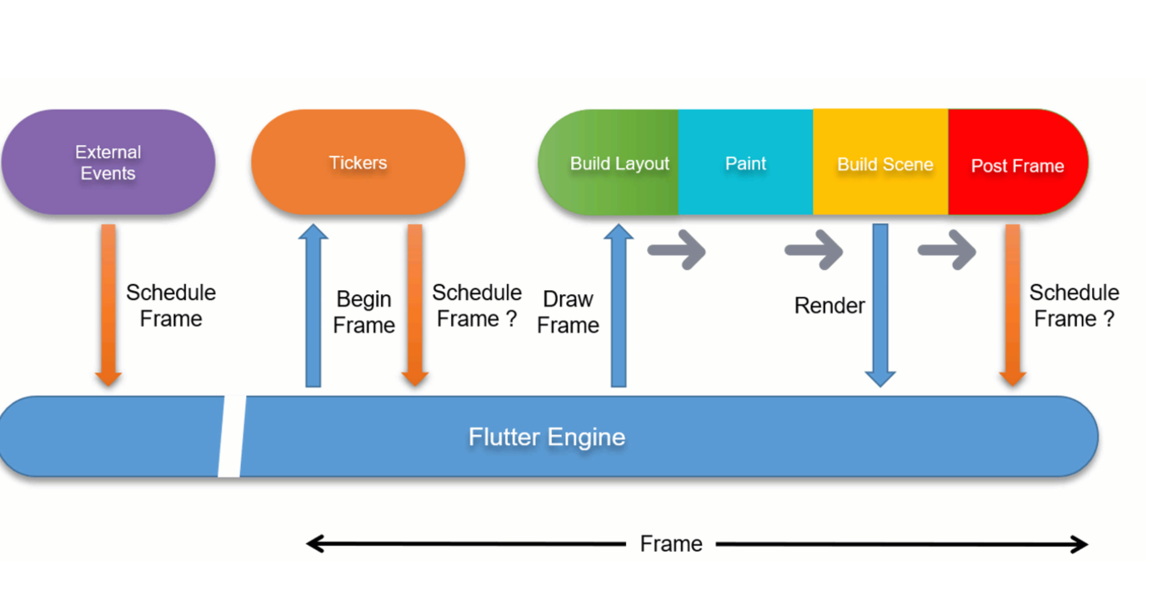
Notes:
Краткое объяснение (более подробная информация будет позже):
Некоторые внешние события (жест, http-ответы и тд) или даже futures могут запускать задачи, которые приводят к необходимости обновления отображения. Соответствующее сообщение отправляется Flutter Engine (= Schedule Frame)
Когда Flutter Engine готов приступить к обновлению рендеринга, он создает Begin Frame запрос
Этот Begin Frame запрос перехватывается Flutter Framework, который выполняет задачи, связанные в основном с Tickers (например, анимацию)
Эти задачи могут повторно создать запрос для более поздней отрисовки (пример: анимация не закончила своё выполнение, и для завершения ей потребуется получить еще один Begin Frame на более позднем этапе)
Далее Flutter Engine отправляет Draw Frame, который перехватывается Flutter Framework, который будет искать любые задачи, связанные с обновлением макета с точки зрения структуры и размера
После того, как все эти задачи выполнены, он переходит к задачам, связанным с обновлением макета с точки зрения отрисовки
Если на экране есть что-то, что нужно нарисовать, то новая сцена (Scene) для визуализации отправляется в Flutter Engine, который обновит экран
Затем Flutter Framework выполняет все задачи, которые будут выполняться после завершения рендеринга (= PostFrame callbacks), и любые другие последующие задачи, не связанные с рендерингом
… и этот процесс начинается снова и снова

Slide 5
Notes:
Краткое объяснение (более подробная информация будет позже):
Некоторые внешние события (жест, http-ответы и тд) или даже futures могут запускать задачи, которые приводят к необходимости обновления отображения. Соответствующее сообщение отправляется Flutter Engine (= Schedule Frame)
Когда Flutter Engine готов приступить к обновлению рендеринга, он создает Begin Frame запрос
Этот Begin Frame запрос перехватывается Flutter Framework, который выполняет задачи, связанные в основном с Tickers (например, анимацию)
Эти задачи могут повторно создать запрос для более поздней отрисовки (пример: анимация не закончила своё выполнение, и для завершения ей потребуется получить еще один Begin Frame на более позднем этапе)
Далее Flutter Engine отправляет Draw Frame, который перехватывается Flutter Framework, который будет искать любые задачи, связанные с обновлением макета с точки зрения структуры и размера
После того, как все эти задачи выполнены, он переходит к задачам, связанным с обновлением макета с точки зрения отрисовки
Если на экране есть что-то, что нужно нарисовать, то новая сцена (Scene) для визуализации отправляется в Flutter Engine, который обновит экран
Затем Flutter Framework выполняет все задачи, которые будут выполняться после завершения рендеринга (= PostFrame callbacks), и любые другие последующие задачи, не связанные с рендерингом
… и этот процесс начинается снова и снова

Slide 6
RenderView и RenderObject
Как возможно можно догадатся, всё в конечном итоге преобразуется в пиксели, которые будут отображаться на экране, и Flutter Framework преобразует Widgets, которые мы используем для разработки приложения, в визуальные блоки, которые будут отображаться на экране.

Slide 7
RenderObject,
определения некоторой области экрана с точки зрения размеров, положения, геометрии, а также с точки зрения «rendered content»
определения зон экрана, на которые могут повлиять жесты (= касания пальцев)
Notes:
Данные визуальные части соответствуют объектам, называемым RenderObject, которые используются для:
Cвязь между Widget и RenderObject будет рассмотрена далее. А пока пришло время немного углубиться…

Slide 8
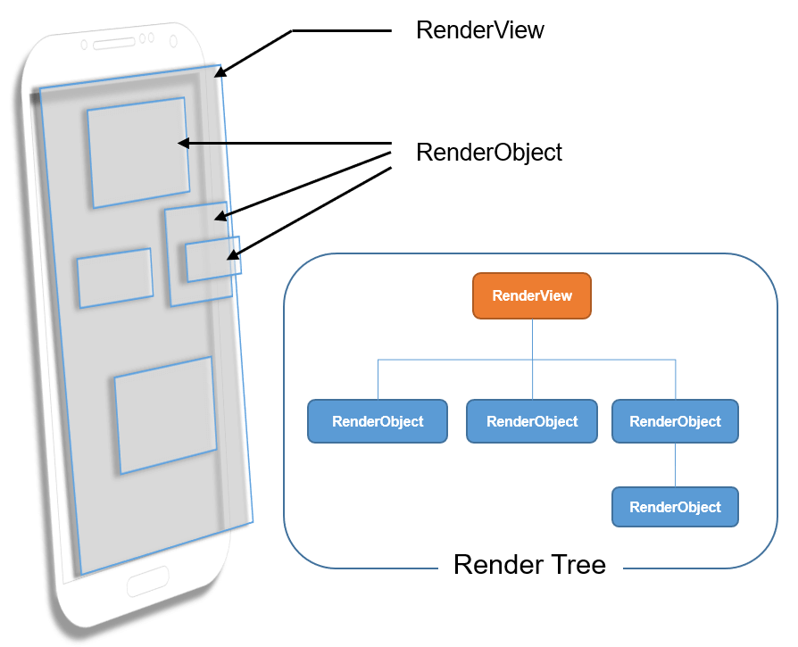
Notes:
Набор всех RenderObject формирует дерево, называемое Render Tree. В верхней части этого дерева (= root) мы находим RenderView.
RenderView представляет общую поверхность для объектов Render Tree и является специальной версией RenderObject.
Визуально мы могли бы представить все это следующим образом:

Slide 9
Введение в привязки
Привязки предназначены для того, чтобы быть связующим звеном между фреймворком и движком Flutter. Только с помощью привязок можно обмениваться данными между Flutter Framework и Flutter Engine. (Есть только одно исключение из этого правила – RenderView, но мы обсудим это позже).
Notes:
При запуске Flutter приложения сначала вызывается функция main(), который в конечном итоге вызовет метод runApp(Widget app).
Во время вызова метода runApp() Flutter Framework инициализирует интерфейсы между собой и Flutter Engine. Эти интерфейсы называются bindings (прим: привязки). К слайду
Каждая привязка отвечает за обработку набора конкретных задач, действий, событий, сгруппированных по области деятельности.
В дальнейшей лекции приведены 4 из них, которые будут рассмотрены в этой статье:
SchedulerBinding
GestureBinding
RendererBinding
WidgetsBinding
Для полноты картины упомяну также ряд других4:
ServicesBinding: отвечает за обработку сообщений, отправленных каналом платформы (platform channel)
PaintingBinding: отвечает за обработку кэша изображений
SemanticsBinding: зарезервировано для последующей реализации всего, что связано с семантикой
TestWidgetsFlutterBinding: используется библиотекой тестов виджетов
Можно также упомянуть WidgetsFlutterBinding, но на самом деле это не является привязкой, а скорее своего рода "инициализатором привязки".

Slide 10
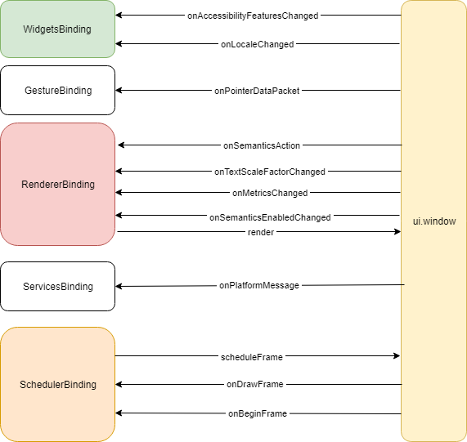
Notes:
На следующей диаграмме показано взаимодействие между привязками, которые я собираюсь рассмотреть далее, и Flutter Engine.
Диаграмма представляет архитектуру привязки для системы управления пользовательским интерфейсом (UI), иллюстрируя взаимодействие между различными компонентами и событиями. Она включает пять основных компонентов: WidgetsBinding, GestureBinding, RendererBinding, ServicesBinding и SchedulerBinding. Каждый компонент связан с UI-окном через определенные события или вызовы. WidgetsBinding реагирует на события onAccessibilityFeaturesChanged и onLocaleChanged. GestureBinding обрабатывает события наPointerDataPacket. Ren
SchedulerBinding
У этой привязки есть две основные обязанности:
Сказать Flutter Engine: "Эй! В следующий раз, когда вы не будете заняты, "разбудите" меня, чтобы я мог немного поработать и сказать вам, что отрендерить, или, если мне нужно, чтобы вы вызвали меня позже..."
Слушать и реагировать на такие "тревожные пробуждения" (см. ниже)
Когда SchedulerBinding запрашивает "тревожное пробуждение"?
Когда Ticker должен отработать новый tick
Например, у вас есть анимация, вы ее запускаете. Анимация кадрируется с помощью Ticker, который с регулярным интервалом (= tick) вызывается для выполнения обратного вызова. Чтобы запустить такой обратный вызов, нам нужно сказать Flutter Engine, чтобы он "разбудил" нас при следующем обновлении (= Begin Frame). Это запустит обратный вызов ticker для выполнения его задачи. Если ticker все еще нужно продолжить выполнение, то в конце своей задачи он вызовет SchedulerBinding для планирования другого кадра.
Когда надо обновить отображение
Например, надо отработать событие, которое приводит к визуальному изменению (пример: обновление цвета части экрана, прокрутка, добавление / удаление чего-либо с экрана), для этого нам нужно предпринять необходимые шаги, чтобы в конечном итоге показать на экране обновленное изображение. В этом случае, когда происходит такое изменение, Flutter Framework вызывает SchedulerBinding для планирования другого кадра с помощью Flutter Engine. (Позже мы увидим, как это работает на самом деле)
GestureBinding
Данная привязка слушает взаимодействие с движком в терминах "пальца" (= жест).
В частности, он отвечает за прием данных, относящихся к пальцу, и за определение того, с какой частью (частями) экрана работают жесты. Затем он соответственно уведомляет об этом / этих частях.
RendererBinding
Эта привязка является связующим звеном между Flutter Engine и Render Tree. Она отвечает за:
прослушивание событий, создаваемых движком, чтобы сообщить об изменениях, применяемых пользователем через настройки устройства, которые влияют на визуальные эффекты и / или семантику
сообщение движку об изменениях, которые будут применены к отображению
Чтобы предоставить изменения, которые будут отображаться на экране, RendererBinding отвечает за управление PipelineOwner и инициализацию RenderView.
PipelineOwner — это своего рода оркестратор, который знает, что нужно сделать с RenderObject в соответствии с компоновой, и координирует эти действия.
WidgetsBinding
Данная привязка прослушивает изменения, применяемые пользователем через настройки устройства, которые влияют на язык (= locale) и семантику.
Небольшое примечание Я предполагаю, что на более позднем этапе развития Flutter все события, связанные с семантикой, будут перенесены в SemanticsBinding, но на момент написания этой статьи это еще не так.Кроме этого, WidgetsBinding является связующим звеном между виджетами и Flutter Engine. Она отвечает за:
управление процессом обработки изменений структуры виджетов
вызов рендеринга
Обработка изменений структуры виджетов осуществляется с помощью BuildOwner.
BuildOwner отслеживает, какие виджеты нуждаются в перестройке, и обрабатывает другие задачи, которые применяются к структуре виджетов в целом.

Slide 11
Widget
В FIutter все является виджетом (почти верно). Начиная с кнопки, экрана и заканчивая целым приложением.
Виджеты - это центральная иерархия классов в фреймворке
Flutter.
Виджет - это неизменяемое описание части пользовательского интерфейса.
Notes:
Начнем с ответа на вопрос «Что такое Widget во Flutter?». Виджет – это основной стро- ительный блок пользовательского интерфейса приложений. Причем, эти блоки, как матрешки, можно вкладывать один в другой, образуя вложенную иерархичную структуру. Таким образом все во Flutter – это виджет; начиная от текста на кнопке, заканчивая самим приложением, кото- рое тоже является виджетом. Главное, что нужно сразу понять про виджеты, это то, что по типу они разделяются на две основные категории: Stateless и Stateful. Если вы знаете английский, то из названия Вы можете сразу понять в чем их отличие. Одни имеют состояние, другие – нет. Давайте копнем поглубже.
Со стороны разработчика, всё, что связано с пользовательским интерфейсом с точки зрения компоновки и взаимодействия, делается с помощью виджетов.К чему такая точность? К тому, что Widget позволяет разработчику определить часть экрана с точки зрения размеров, содержания, компоновки и взаимодействия, НО за этим есть гораздо большее. Так что же такое Widget на самом деле?

Slide 12
Неизменяемая конфигурация
@immutable
abstract class Widget extends DiagnosticableTree {
const Widget({ this.key });
final Key key;
...
}
Notes:
Если вы посмотрите исходный код Flutter, то заметите следующее определение класса Widget.
Что это значит?
Аннотация "@immutable" очень важна и говорит нам, что любая переменная в классе Widget должна быть FINAL, другими словами: "определена и назначена ОДИН РАЗ ДЛЯ ВСЕХ". Таким образом, после создания экземпляр Widget больше не сможет изменить свои внутренние переменные.
Так как Widget неизменяемый, то можно его считать статичной конфигурацией

Slide 13
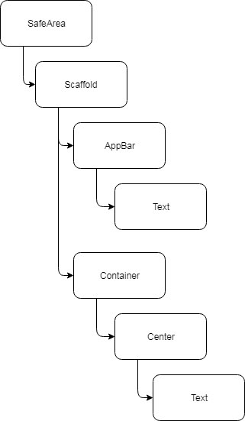
Иерархическая структура виджетов
Widget build(BuildContext context){
return SafeArea(
child: Scaffold(
appBar: AppBar(
title: Text('My title'),
),
body: Container(
child: Center(
child: Text('Centered Text'), ),),), );}
Notes:
Когда вы разрабатываете с помощью Flutter, вы определяете структуру своего экрана(ов), используя виджеты примерно так:
Как можно заметить, представленная схема выглядит, как дерево, где SafeArea является его корнем.
В этом примере используется 7 виджетов, которые вместе образуют иерархическую структуру. Очень упрощенная схема, основанная на данном коде, выглядит следующим образом:

Slide 14
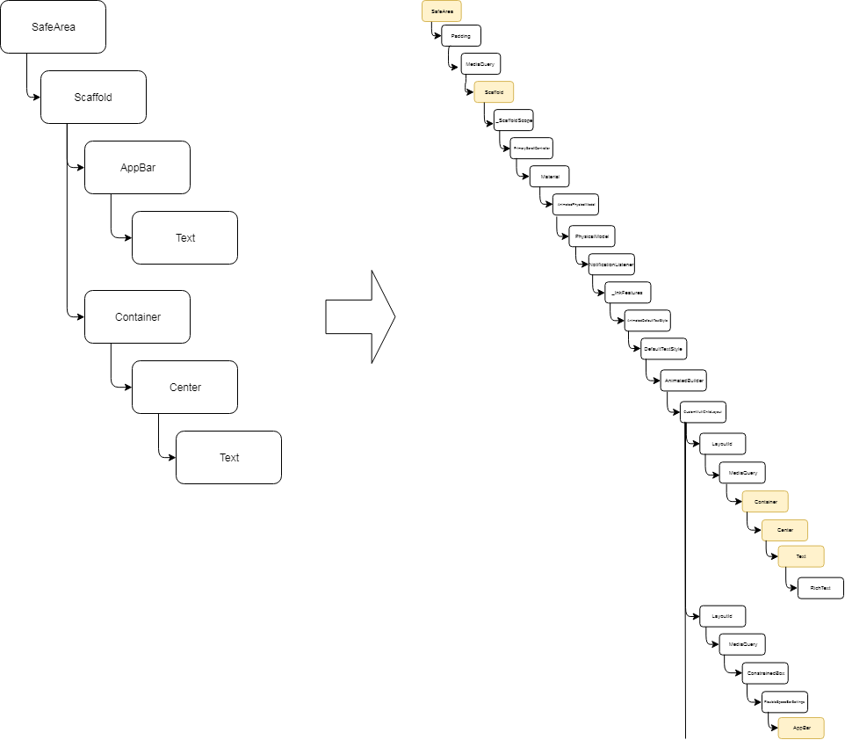
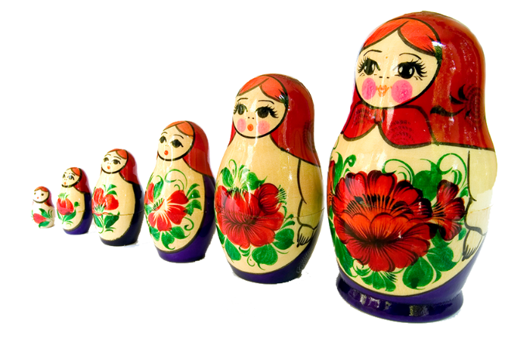
Notes:
Как будет показано далее, чтобы иметь возможность генерировать пиксели, которые составляют изображение, отображаемое на устройстве, Flutter должен знать в деталях все маленькие части, которые составляют экран, и, чтобы определить все части, ему необходимо знать раскрытие всех виджетов.
Чтобы проиллюстрировать данный момент, рассмотрим принцип матрёшки: в закрытом состоянии вы видите только 1 куклу, но она содержит другую, которая в свою очередь содержит ещё одну и так далее...
Когда Flutter "раскроет" все виджеты (часть экрана), это будет похоже на получение всех кукол (часть целого).
На картинке ниже показана часть конечной иерархической структуры виджетов, соответствующая предыдущему коду. Желтым цветом я выделил виджеты, которые были упомянуты в коде ранее, чтобы вы могли определить их в финальном дереве.
Формулировка "дерево виджетов" (Widget tree) существует только для облегчения понимания, поскольку программисты используют виджеты, но во Flutter НЕТ дерева виджетов! На самом деле, правильнее будет сказать "дерево элементов" (tree of Elements)

Slide 15
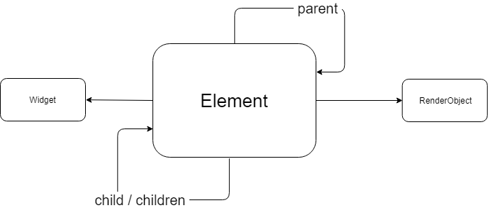
Понятие элемента
Каждому виджету соответствует один элемент. Элементы связаны друг с другом и образуют дерево. Следовательно элемент является ссылкой на что-то в дереве.
Notes:
Для начала подумайте об элементе как о узле, который имеет родителя и, возможно, ребенка. Связывая их вместе через отношение родитель — ребёнок, мы получаем древовидную структуру.
Как вы можете видеть, элемент указывает на один виджет, а также может указывать на RenderObject.
Даже лучше… Element указывает на Widget, который создал этот Element!
«Виджет описывает конфигурацию некоторой части пользовательского интерфейса, но как мы уже знаем, один и тот же виджет может использоваться в разных местах дерева. Каждое такое место будет представлено соответствующим элементом. Но со временем, виджет, который связан с элементом может поменяться. Это означает, что элементы более живучие и продолжают использоваться, лишь обновляя свои связи.
Это довольно рациональное решение. Как мы уже определили выше, виджеты — неизменяемая конфигурация, которая просто описывает определенную часть интерфейса, а значит они должны быть очень легковесными. А элементы, в зоне которых управление, являются намного более тяжеловесными, но они не пересоздаются без надобности.
«

Slide 16
Жизненный цикл элемента:
Элемент создаётся посредством вызова метода Widget.createElement и конфигурируется экземпляром виджета, у которого был вызван метод.
С помощью метода mount созданный элемент добавляется в заданную позицию родительского элемента. При вызове данного метода также ассоциируются дочерние виджеты и элементам сопоставляются объекты дерева рендеринга.
Виджет становится активным и должен появиться на экране.
В случае изменения виджета, связанного с элементом (например, если родительский элемент изменился), есть несколько вариантов развития событий. Если новый виджет имеет такой же runtimeType и key, то элемент связывается с ним. В противном случае, текущий элемент удаляется из дерева, а для нового виджета создаётся и ассоциируется с ним новый элемент.
Notes:
В случае, если родительский элемент решит удалить дочерний элемент, или промежуточный между ними, это приведет к удалению объекта рендеринга и переместит данный элемент в список неактивных, что приведет к деактивации элемента (вызов метода deactivate).
Когда элемент считается неактивным, он не находится на экране. Элемент может находиться в неактивном состоянии только до конца текущего фрейма, если за это время он остается неактивным, он демонтируется (unmount), после этого считается несуществующим и больше не будет включен в дерево.
При повторном включении в дерево элементов, например, если элемент или его предки имеют глобальный ключ, он будет удален из списка неактивных элементов, будет вызван метод activate, и рендер объект, сопоставленный данному элементу, снова будет встроен в дерево рендеринга. Это означает, что элемент должен снова появиться на экране.

Slide 17
Под итоги
Нет никакого дерева виджетов, но есть дерево элементов
Элементы создаются виджетами
Элемент ссылается на виджет, который его создал
Элементы связаны вместе с родительскими отношениями
У элемента может быть "ребёнок"
Элементы также могут указывать на RenderObject

Slide 18
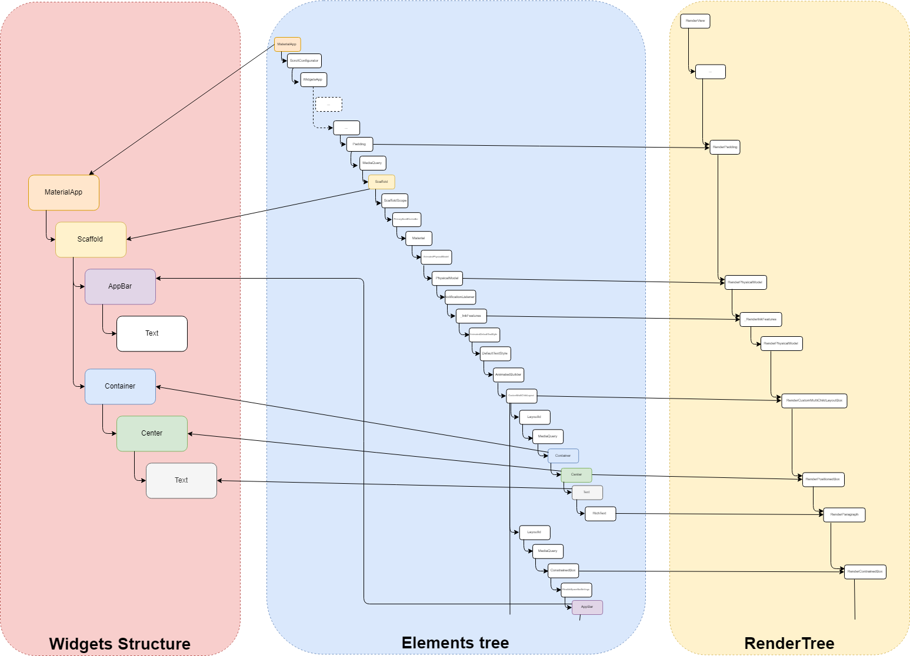
Notes:
Для того, чтобы лучше представить, где понятие элемент подходит, давайте рассмотрим следующее визуальное представление:
Как вы можете заметить, дерево элементов является фактической связью между виджетами и RenderObjects.

Slide 19
Build Context
BuildContext — это фундаментальная концепция, которая представляет расположение виджета в дереве виджетов. Он обеспечивает доступ к широкому спектру услуг и информации, такой как размер и положение виджета, текущая тема и данные медиа-запроса.
BuildContext передается виджетам в качестве параметра во время метода сборки и используется для доступа к свойствам виджета и его родительских виджетов. Он также используется для создания новых виджетов и навигации по дереву виджетов.
Notes:
Одной из наиболее важных функций BuildContext является предоставление доступа к InheritedWidget. InheritedWidget — это тип виджета, который позволяет обмениваться данными между виджетами без необходимости сверления реквизита. Используя BuildContext, разработчики могут легко получить доступ к InheritedWidget и получить необходимые им данные.
BuildContext также предоставляет доступ к навигатору, который используется для навигации между экранами в приложении. С помощью Navigator разработчики могут выталкивать и выталкивать экраны в дереве виджетов, позволяя пользователям перемещаться по приложению.
Наконец, BuildContext предоставляет доступ к MediaQuery, который предоставляет информацию о размере экрана устройства и плотности пикселей. Эта информация имеет решающее значение для создания адаптивных приложений, которые могут адаптироваться к разным размерам и ориентации экрана.
В целом, BuildContext — это фундаментальная концепция Flutter, и она широко используется во всем фреймворке. Понимая, как эффективно использовать BuildContext, разработчики могут создавать высокопроизводительные, отзывчивые и масштабируемые приложения, обеспечивающие превосходное взаимодействие с пользователем.

Slide 20
Классификация виджетов
Во Flutter виджеты можно разделить на 3 категории, лично я называю их следующим образом
Proxy
Renderer
Component

Slide 21
Proxy
Основная задача этих виджетов состоит в том, чтобы хранить некоторую информацию (которая должна быть доступной для виджетов), части древовидной структуры, основанной на Proxy. Примером таких виджетов является InheritedWidget или LayoutId.
Эти виджеты не принимают непосредственного участия в формировании пользовательского интерфейса, но используются для получения информации, которую они могут предоставить.

Slide 22
Renderer
Данные виджеты имеют непосредственное отношение к компоновке экрана, поскольку они определяют (или используются для определения) размеры, положение, отрисовку. Типичными примерами являются: Row, Column, Stack, а также Padding, Align, Opacity, RawImage...

Slide 23
Component
Это другие виджеты, которые предоставляют непосредственно не окончательную информацию, связанную с размерами, позициями, внешним видом, а скорее данные (или подсказки), которые будут использоваться для получения той самой финальной информации. Эти виджеты обычно называются компонентами.
Примеры: RaisedButton, Scaffold, Text, GestureDetector, Container...

Slide 24
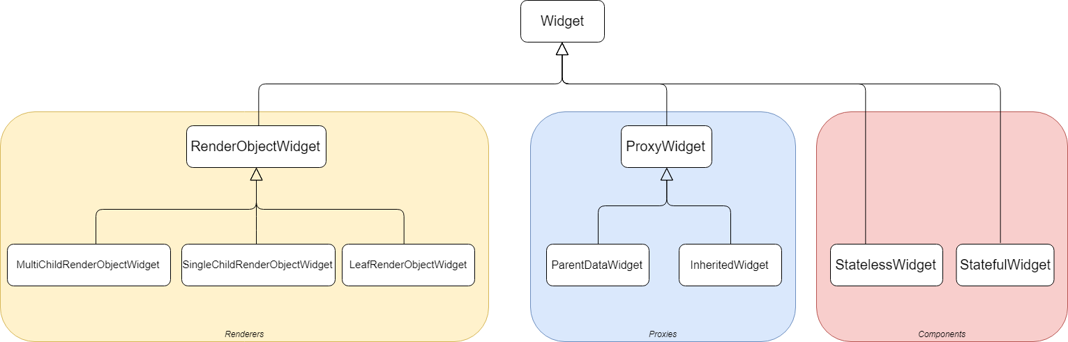

Slide 25
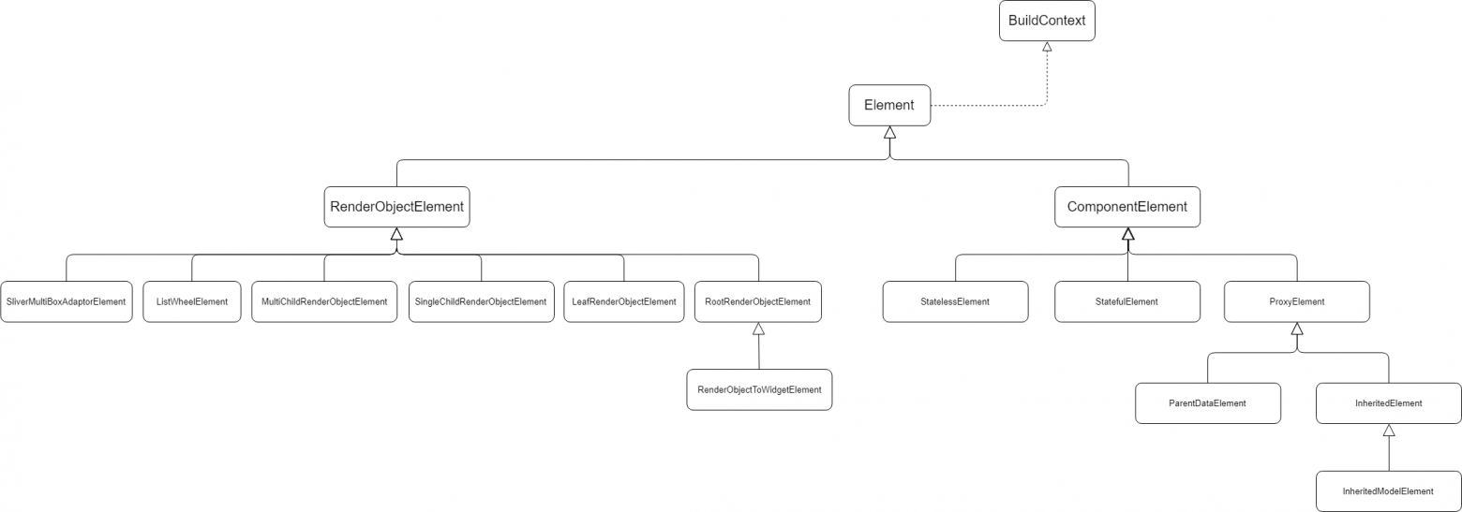
Типы элементов
Notes:
Как вы можете видеть на картинке выше, элементы делятся на 2 основных типа:
ComponentElement
Эти элементы напрямую не отвечают за отрисовку какой-либо части отображения.
RenderObjectElement
Данные элементы отвечают за части отображаемого изображения на экране.

Slide 26
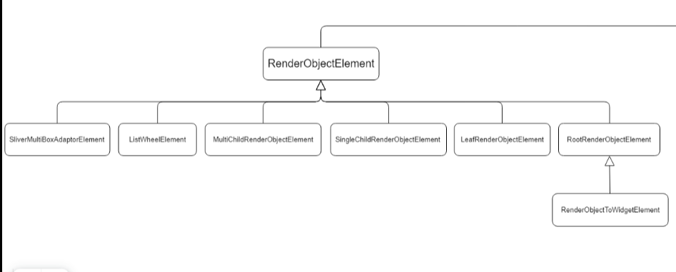
Типы элементов

Slide 27
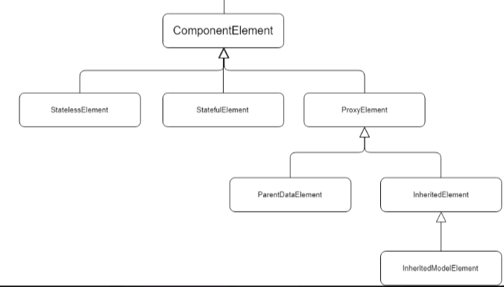
Типы элементов

Slide 28
Как виджеты работают всесте
Инвалидация элемента может быть сделана следующими способами:
используя setState, который инвалидирует весь StatefulElement (обратите внимание, что я намеренно не говорю StatefulWidget)
через уведомления, обрабатываемые proxyElement (например, InheritedWidget), который инвалидирует любой элемент, зависящий от данного proxyElement
Notes:
В контексте Flutter, инвалидация (или "invalidation") элемента обычно относится к процессу, при котором элемент интерфейса становится недействительным и требует перерисовки или перестроения. Это может происходить по разным причинам, таким как изменение состояния, обновление данных или изменение конфигурации.
Результатом инвалидации является то, что на соответствующий элемент появляется ссылка в списке dirty элементов.
Инвалидация renderObject означает, что структура элементов никак не меняется, но происходит изменение на уровне renderObject, например:
изменение его размеров, положения, геометрии...
необходимо что-то перекрасить, например, когда вы просто меняете цвет фона, стиль шрифт...
Результатом такой инвалидации является ссылка на соответствующий renderObject в списке объектов рендеринга (renderObjects), которые необходимо перестроить или перекрасить.
Независимо от типа инвалидации вызывается SchedulerBinding (помните такое?) для запроса к Flutter Engine, чтобы тот запланировал новый кадр.
Это именно тот момент, когда Flutter Engine "будит" SchedulerBinding и происходит вся магия.

Slide 29
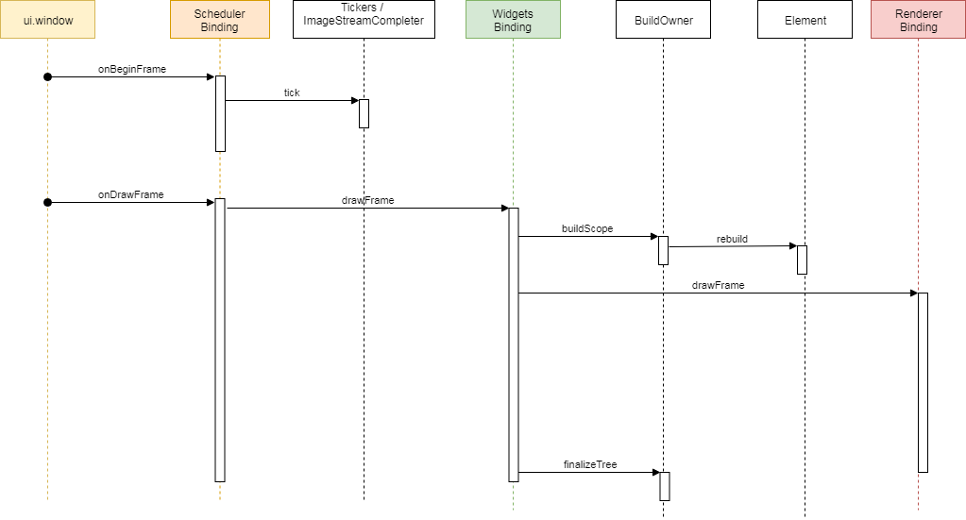
onDrawFrame()
Notes:
Ранее в этой статье мы отметили, что у SchedulerBinding две основные обязанности, одна из которых заключается в готовности обрабатывать запросы, создаваемые Flutter Engine, связанные с перестроением кадра. Это идеальный момент, чтобы сосредоточиться на этом.
Ниже на частичной диаграмме последовательности показано, что происходит, когда SchedulerBinding получает запрос onDrawFrame() от Flutter Engine.

Slide 30
Шаг 1
Вызывается WidgetsBinding, и данная привязка сначала рассматривает изменения, связанные с элементами. WidgetsBinding вызывает метод buildScope объекта buildOwner, так как BuildOwner отвечает за обработку дерева элементов. Этот метод проходит по списку dirty элементов и запрашивает их перестроение (rebuild).
Notes:
Основными принципами данного метода-перестроения (rebuild()) являются:
Следует запрос на перестроение элемента (это займёт большую часть времени), вызывая метод build() виджета, на который ссылается этот элемент (= метод Widget build (BuildContext context) {...}). Данный метод build() вернёт новый виджет
Если у элемента нет "детей", то для нового виджета создаётся элемент (см. ниже) (прим: inflateWidget), в противном случае
новый виджет сравнивается с тем, на который ссылается дочерний элемент элемента
Если они взаимозаменяемы (= тот же тип виджета и ключ), то обновление происходит и дочерний элемент сохраняется.
Если они не взаимозаменяемы, то дочерний элемент отбрасывается (~ discarded) и для нового виджета создаётся элемент
Данный новый элемент монтируется как дочерний элемент элемента. (монтируется (mounted) = вставляется в дерево элементов)
Следующая анимация попытается сделать это объяснение немного нагляднее.

Slide 31
Notes:
1 Следует запрос на перестроение элемента (это займёт большую часть времени), вызывая метод build() виджета, на который ссылается этот элемент (= метод Widget build (BuildContext context) {...}). Данный метод build() вернёт новый виджет
2 Если у элемента нет "детей", то для нового виджета создаётся элемент (см. ниже) (прим: inflateWidget), в противном случае
3 новый виджет сравнивается с тем, на который ссылается дочерний элемент элемента
Если они взаимозаменяемы (= тот же тип виджета и ключ), то обновление происходит и дочерний элемент сохраняется.
Если они не взаимозаменяемы, то дочерний элемент отбрасывается (~ discarded) и для нового виджета создаётся элемент
4 Данный новый элемент монтируется как дочерний элемент элемента. (монтируется (mounted) = вставляется в дерево элементов)

Slide 32
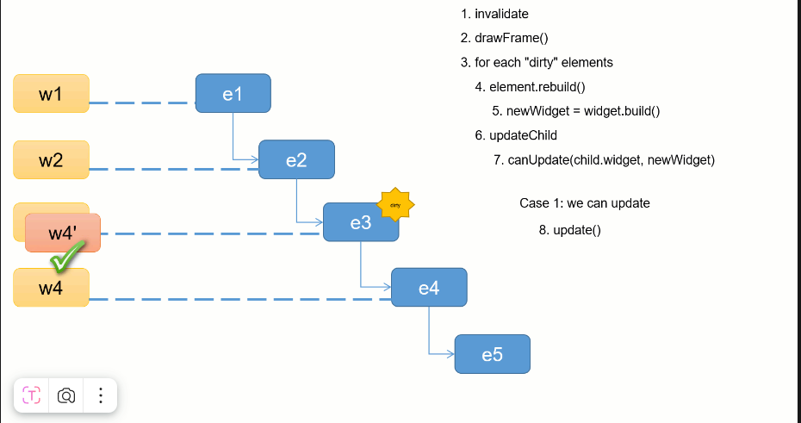

Slide 33
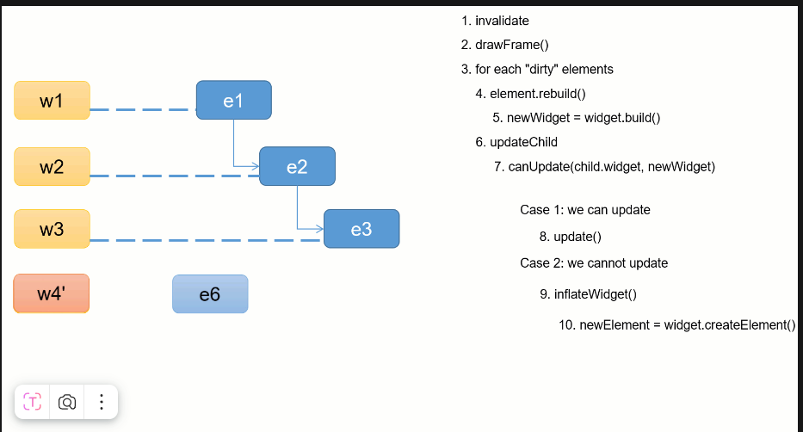

Slide 34
Notes:
На следующей диаграмме показано взаимодействие между привязками, которые я собираюсь рассмотреть далее, и Flutter Engine.
Диаграмма представляет архитектуру привязки для системы управления пользовательским интерфейсом (UI), иллюстрируя взаимодействие между различными компонентами и событиями. Она включает пять основных компонентов: WidgetsBinding, GestureBinding, RendererBinding, ServicesBinding и SchedulerBinding. Каждый компонент связан с UI-окном через определенные события или вызовы. WidgetsBinding реагирует на события onAccessibilityFeaturesChanged и onLocaleChanged. GestureBinding обрабатывает события наPointerDataPacket. Ren
SchedulerBinding
У этой привязки есть две основные обязанности:
Сказать Flutter Engine: "Эй! В следующий раз, когда вы не будете заняты, "разбудите" меня, чтобы я мог немного поработать и сказать вам, что отрендерить, или, если мне нужно, чтобы вы вызвали меня позже..."
Слушать и реагировать на такие "тревожные пробуждения" (см. ниже)
Когда SchedulerBinding запрашивает "тревожное пробуждение"?
Когда Ticker должен отработать новый tick
Например, у вас есть анимация, вы ее запускаете. Анимация кадрируется с помощью Ticker, который с регулярным интервалом (= tick) вызывается для выполнения обратного вызова. Чтобы запустить такой обратный вызов, нам нужно сказать Flutter Engine, чтобы он "разбудил" нас при следующем обновлении (= Begin Frame). Это запустит обратный вызов ticker для выполнения его задачи. Если ticker все еще нужно продолжить выполнение, то в конце своей задачи он вызовет SchedulerBinding для планирования другого кадра.
Когда надо обновить отображение
Например, надо отработать событие, которое приводит к визуальному изменению (пример: обновление цвета части экрана, прокрутка, добавление / удаление чего-либо с экрана), для этого нам нужно предпринять необходимые шаги, чтобы в конечном итоге показать на экране обновленное изображение. В этом случае, когда происходит такое изменение, Flutter Framework вызывает SchedulerBinding для планирования другого кадра с помощью Flutter Engine. (Позже мы увидим, как это работает на самом деле)
GestureBinding
Данная привязка слушает взаимодействие с движком в терминах "пальца" (= жест).
В частности, он отвечает за прием данных, относящихся к пальцу, и за определение того, с какой частью (частями) экрана работают жесты. Затем он соответственно уведомляет об этом / этих частях.
RendererBinding
Эта привязка является связующим звеном между Flutter Engine и Render Tree. Она отвечает за:
прослушивание событий, создаваемых движком, чтобы сообщить об изменениях, применяемых пользователем через настройки устройства, которые влияют на визуальные эффекты и / или семантику
сообщение движку об изменениях, которые будут применены к отображению
Чтобы предоставить изменения, которые будут отображаться на экране, RendererBinding отвечает за управление PipelineOwner и инициализацию RenderView.
PipelineOwner — это своего рода оркестратор, который знает, что нужно сделать с RenderObject в соответствии с компоновой, и координирует эти действия.
WidgetsBinding
Данная привязка прослушивает изменения, применяемые пользователем через настройки устройства, которые влияют на язык (= locale) и семантику.
Небольшое примечание Я предполагаю, что на более позднем этапе развития Flutter все события, связанные с семантикой, будут перенесены в SemanticsBinding, но на момент написания этой статьи это еще не так.Кроме этого, WidgetsBinding является связующим звеном между виджетами и Flutter Engine. Она отвечает за:
управление процессом обработки изменений структуры виджетов
вызов рендеринга
Обработка изменений структуры виджетов осуществляется с помощью BuildOwner.
BuildOwner отслеживает, какие виджеты нуждаются в перестройке, и обрабатывает другие задачи, которые применяются к структуре виджетов в целом.

Slide 35
Примечание по виджетам и элементам
InheritedWidget -> InheritedElement
StatefulWidget -> StatefulElement
StatelessWidget -> StatelessElement
InheritedModel -> InheritedModelElement
InheritedNotifier -> InheritedNotifierElement
LeafRenderObjectWidget -> LeafRenderObjectElement
SingleChildRenderObjectWidget -> SingleChildRenderObjectElement
MultiChildRenderObjectWidget -> MultiChildRenderObjectElement
ParentDataWidget -> ParentDataElement
Notes:
Для нового виджета создаётся элемент конкретного типа, соответствущего категории виджета, а именно:
У каждого из этих типов элементов есть свое собственное поведение. Например:
StatefulElement вызовет метод widget.createState() при инициализации, который создаст состояние (State) и свяжет его с элементом
Когда элемент типа RenderObjectElement смонтирован, то он создаёт RenderObject. Этот объект renderObject будет добавлен в Render Tree и связан с элементом.

Slide 36
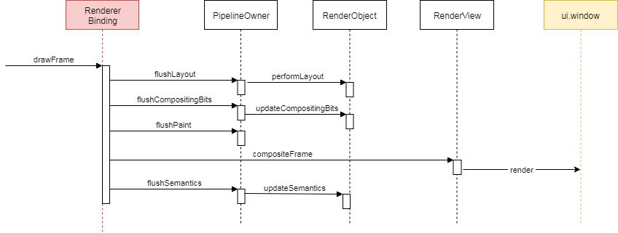
Шаг 2. renderObjects
Notes:
Теперь после завершения всех действий, связанных с dirty элементами, Element Tree является стабильным. Поэтому пришло время рассмотреть процесс визуализации.
Поскольку RendererBinding отвечает за обработку Render Tree, WidgetsBinding вызывает метод drawFrame RendererBinding.
Ниже на частичной диаграмме показана последовательность действий, выполняемых во время запроса drawFrame().
На этом шаге выполняются следующие действия:
Каждый renderObject, помеченный как dirty, запрашивается для выполнения его компоновки (то есть вычисления его размеров и геометрии)
Каждый renderObject, помеченный как "нуждающийся в перерисовке", перерисовывается, используя свой метод layer
Результирующая сцена формируется и отправляется во Flutter Engine, чтобы последний передал ее на экран устройства
Наконец, также обновляется семантика и отправляется во Flutter Engine
В конце этого потока действий экран устройства обновляется.

Slide 37
Часть 3: Обработка жестов
Когда Flutter Engine отправляет информацию о событии, связанном с жестом, через window.onPointerDataPacket API, то GestureBinding перехватывает её, выполняет некоторую буферизацию и:
преобразует координаты, выдаваемые Flutter Engine, в соответствие с device pixel ratio, а затем
запрашивает у renderView список всех RenderObjects, которые находятся в части экрана, относящейся к координатам события
затем проходит по полученному списку renderObjects и отправляет связанное событие каждому из них
если renderObject "слушает" события такого типа, то он его обрабатывает
Notes:
Жесты (= события, связанные с действиями пальца на стекле) обрабатываются с помощью GestureBinding.

Slide 38
Часть 4: Анимации
Когда вы работаете с анимациями, то вы обычно используете AnimationController или любой виджет для анимаций (прим: AnimatedCrossFade).
Во Flutter всё, что связано с анимациями, относится к Ticker. У Ticker, когда он активен, есть только одна задача: "он просит SchedulerBinding зарегистрировать обратный вызов и сообщить Flutter Engine, что надо разбудить его, когда появится новый обратный вызов"
Notes:
Когда Flutter Engine готов, он вызывает SchedulerBinding через запрос: "onBeginFrame". SchedulerBinding обращается к списку обратных вызовов ticker и выполняет каждый из них.
Каждый tick перехватывается "заинтересованным" контроллером для его обработки. Если анимация завершена, то ticker "отключён", иначе ticker запрашивает SchedulerBinding для планирования нового обратного вызова. И так далее...

Slide 39
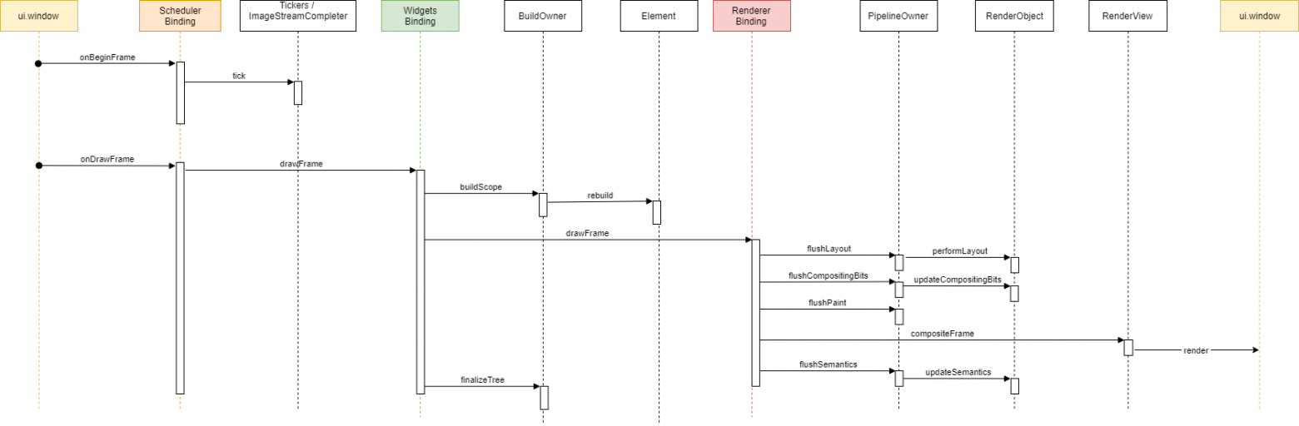

Slide 40
BuildContext
Напоследок вернёмся к диаграмме, которая показывает различные типы элементов, и рассмотрим сигнатуру корневого Element:
abstract class Element extends DiagnosticableTree implements BuildContext {
...
}
Notes:
Мы видим тот самый всем известный BuildContext! Но что это такое?
BuildContext — это интерфейс, определяющий ряд геттеров и методов, которые могут быть реализованы элементом. В основном BuildContext используется в методе build() StatelessWidget или State для StatefulWidget.
BuildContext — это не что иное, как сам Element, который соответствует обновляемому виджету (внутри методов build или builder)
StatefulWidget, связанному со State, в котором вы ссылаетесь на переменную контекста.
Это означает, что большинство разработчиков постоянно работают с элементами, даже не зная об этом.
Поскольку BuildContext соответствует элементу, связанному с виджетом, а также местоположению виджета в дереве, то BuildContext может быть полезен, когда надо:
получить ссылку на объект RenderObject, соответствующий виджету (или, если виджет не является Renderer, то виджету-потомку)
получить размер RenderObject
обратиться к дереву. Это используется фактически всеми виджетами, которые обычно реализуют метод of (например, MediaQuery.of(context), Theme.of(context)…)

Slide 41
Типы элементов
Notes:
Как вы можете видеть на картинке выше, элементы делятся на 2 основных типа:
ComponentElement
Эти элементы напрямую не отвечают за отрисовку какой-либо части отображения.
RenderObjectElement
Данные элементы отвечают за части отображаемого изображения на экране.

Slide 42
Состояние виджета
Состояние – это «любая информация, необходимая для отрисовки UI в любой момент времени». Например, textView.setText («Lorem») или textView. text=«Lorem». То есть мы меняли внешний вид виджета напрямую, прямо указывая системе что надо поменять.
Поскольку Flutter декларативный, пользовательский интерфейс строится как некоторая функция от состояния: UI = f (state)
Notes:
Другими словами, UI наблюдает за cостоянием, и если вы хотите изменить UI, Вам нужно обновить состояние. И здесь на сцену выходят два типа виджетов – те, которым можно менять состояние в рантайме, и те, которым нельзя. Здесь уместно провести аналогию с val и var пере- менными в Kotlin. Рассматривайте StatelessWidget как val, а StatefulWidget как var переменную.

Slide 43
Типы виджетов
Stateful (Stateful виджеты можно менять во времени исполнения, то есть они мутабельны. Их следует использовать в случае с вводом текста, слайдером, чекбоксами и т. п. Чтобы создать новый мутабельный виджет нужно отнаследоваться от класса StatefulWidget и создать класс State (состояние) для него)
Stateless (Stateless виджет не может менять свое состояние, то есть он иммутабелен. Такой тип виджетов удобно использовать для статичных элементов экрана, которые надо отрисовать один раз и не трогать больше)

Slide 44
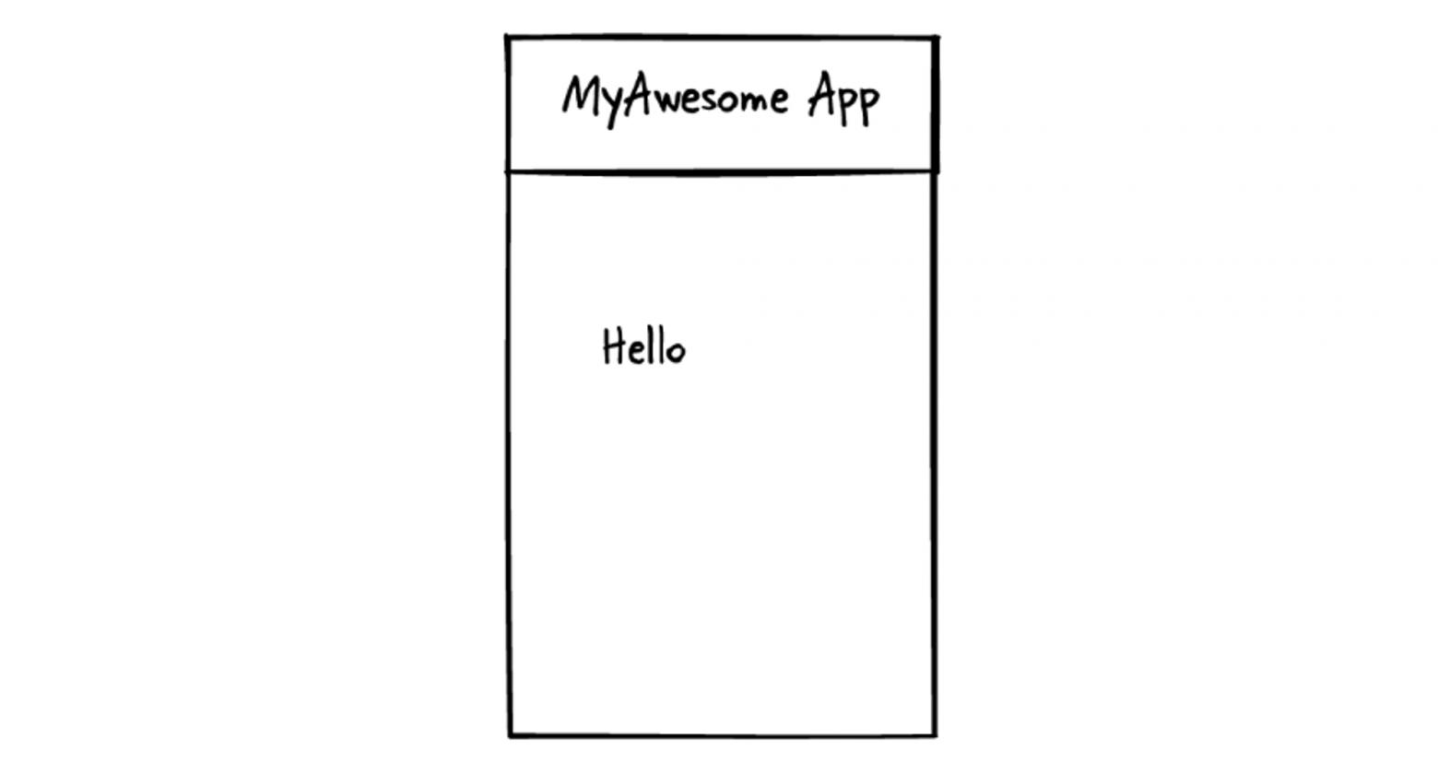
Stateless widget
class MyTextWidget extends StatelessWidget {
const MyTextWidget({Key? key}) : super(key: key);
@override
Widget build(BuildContext context) {
return const Center(
child: Text('Hello'),
);
}
}
Notes:
В примере класс StatelessWidget используется для отображения текстового виджета. Виджет без сохранения состояния, по сути, означает, что сохранение значения не требуется. Обычно мы используем state для обозначения значения, которое необходимо поддерживать, такого как экранный счетчик.
В примере нет состояния для сохранения, как показано на рисунке 9-1. Работа без состояния значительно упрощает архитектуру вашего приложения, поскольку вам приходится учитывать гораздо меньше факторов. Если вы можете, постарайтесь реализовать как можно большую часть вашего приложения в виде проекта без сохранения состояния, чтобы снизить общую сложность при разработке кода.
Могут возникнуть ситуации, когда необходимо сохранить состояние; в этой случае следующая часть в рамках данной статьи для вас. Flutter очень гибок в отношении взаимодействия между stateless и stateful, поэтому не создавайте впечатления, что вам нужно выбирать то или иное.

Slide 45
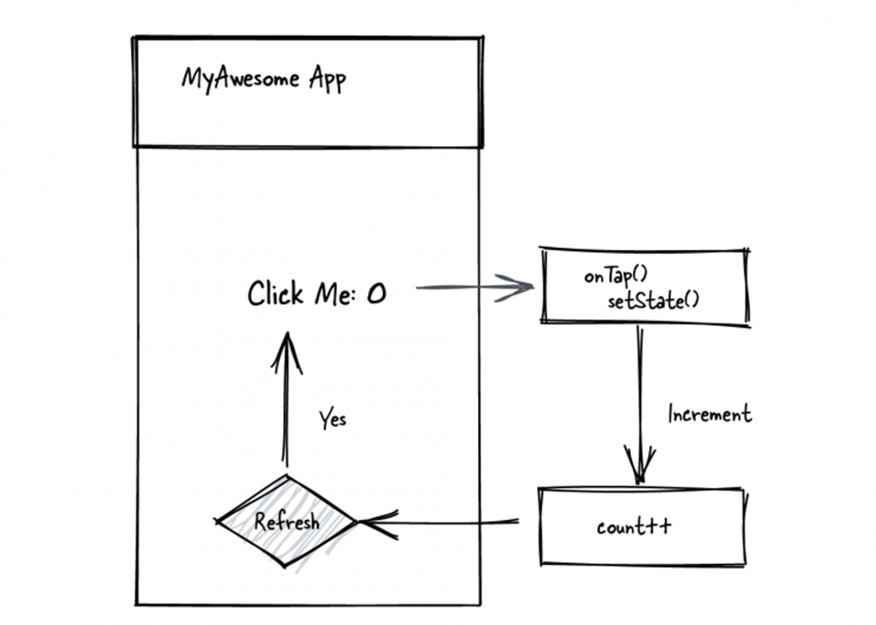
Stateful widget
class MyTextWidget extends StatefulWidget {
const MyTextWidget({Key? key}) : super(key: key);
@override
_MyTextWidget createState() => _MyTextWidget();
}
class _MyTextWidget extends State<MyTextWidget> {
int count = 0;
@override
Widget build(BuildContext context){
return GestureDetector(
onTap: () {
setState((){
count++; }); },
child: Center(child: Text('Click Me: $count')), );}}
Notes:
Используйте Flutter StatefulWidget для сохранения значения в приложении. Объявление виджета с отслеживанием состояния указывает на то, что значение должно быть сохранено.
Вот пример использования виджета с отслеживанием состояния для сохранения состояния:
В примере создается виджет с отслеживанием состояния для сохранения значения, связанного с нажатием пользователем текста на экране. Значение, связанное с текстом, будет увеличиваться при каждом нажатии.
На рисунке 9-2 событие приложения запускается каждый раз, когда пользователь нажимает на текстовый виджет. Событие регистрирует касание и выполняет вызов setState, увеличивающий значение count на единицу. Изменение состояния автоматически инициирует обновление контекста сборки, что означает, что экранное представление будет обновлено и покажет новое значение для count.

Slide 46
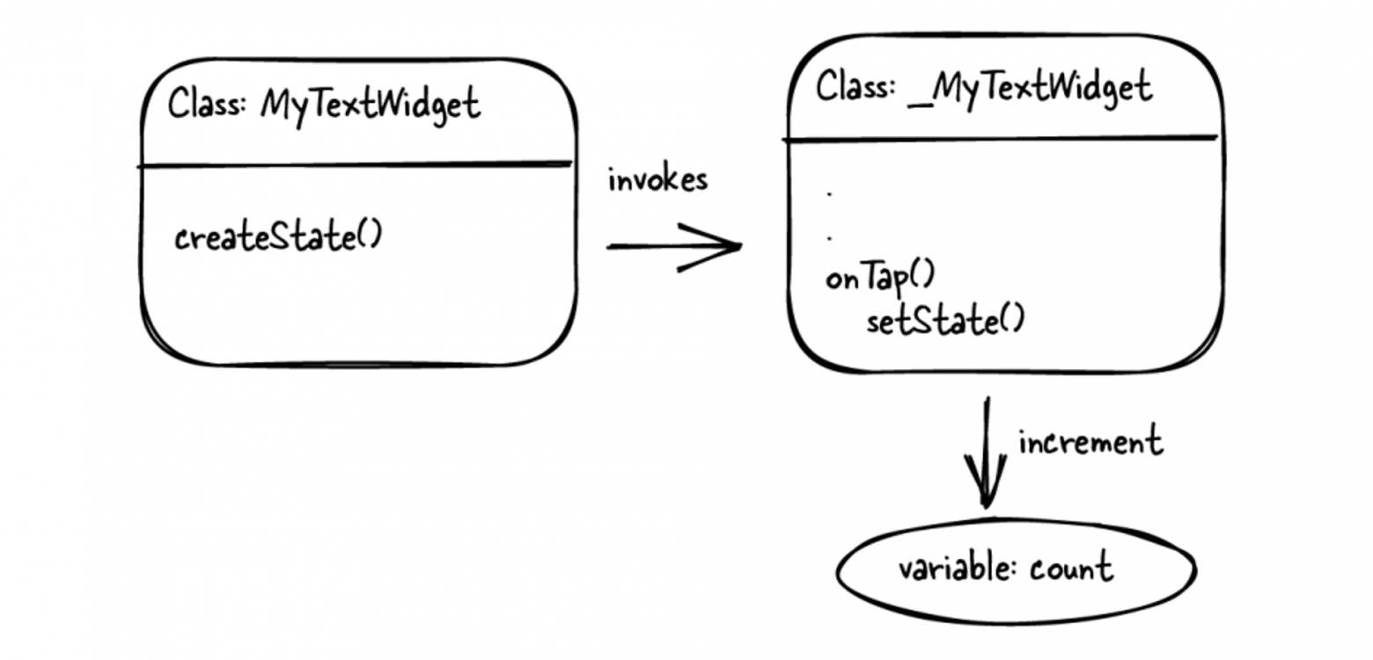
Шаблон управления состоянием
Управление состоянием в Flutter обычно использует шаблон, показанный на рисунке. Виджет с отслеживанием состояния требует создания нескольких методов, которые используются для сохранения информации.
Notes:
Класс MyTextWidget stateful widget реализует метод createState. Значение, возвращаемое этим методом, присваивается частной переменной, т.е. _MyTextWidget. В Flutter приватным переменным присваивается префикс с символом подчеркивания. Обратите внимание, как приватная переменная создается аналогично виджетам без сохранения состояния, рассмотренным ранее. Введение новой функции, setState, используется для хранения значения, основанного на событии onTap. В примере переменная count увеличивается каждый раз, когда запускается событие onTap.
Приватный класс _MyTextWidget затем используется для инициирования изменения состояния. На диаграмме мы можем видеть, что onTap() используется для увеличения переменной count. Теперь, когда пользователь приложения взаимодействует и нажимает кнопку, переменная будет увеличиваться, и изменение состояния будет отражено в приложении.
Работа с виджетами с отслеживанием состояния является более сложной задачей, чем с виджетами без сохранения состояния, но при некотором подходе к дизайну она может быть столь же эффективной. Как разработчик, вы должны быть в готовы разработать приложение с минимальным изменением состоянием. Это уменьшит общую сложность и сведет к минимуму потенциальное влияние на производительность, связанное с перерисовкой для обновления изменений состояния.
Еще одним соображением при использовании виджетов с отслеживанием состояния является способ передачи информации

Slide 47
Рекомендации
используйте StatelessWidget всегда когда можете обойтись без StatefulWidget
Минимизируйте количество childs в StatefulWidget

Slide 48
Basic widgets
AppBar
Column
Container
ElevatedButton
FlutterLogo
Icon
Image
PlaceHolder
Row
Scafford
Text

Slide 49
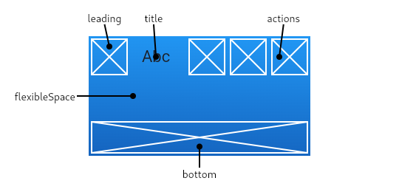
AppBar
Панель приложений состоит из панели инструментов и, возможно, других виджетов, таких как TabBar и FlexibleSpaceBar.
Notes:
Панели приложений обычно содержат один или несколько распространенных Действия с помощью IconButtonза которыми необязательно следует a PopupMenuButton для менее распространенных операций (иногда называемых "меню переполнения").
Панели приложений обычно используются в Scaffold.AppBar свойство, которое помещает панель приложений в виде виджета фиксированной высоты в верхней части экрана. Панель приложений с возможностью прокрутки см. SliverAppBar, который встраивает AppBar в sliver для использования в CustomScrollView.
На панели приложений отображаются виджеты панели инструментов, ведущие, Название, и Действия, вверху внизу (если есть). Botto, обычно используется для панели вкладок. , если flexiblespave виджет указывается, затем он размещается за панелью инструментов и нижним виджетом. На следующей диаграмме показано, где каждый из этих слотов отображается на панели инструментов, когда язык ввода находится слева направо (например, английский).:

Slide 50
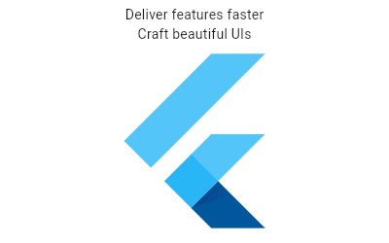
Column
const Column(
children: <Widget>[
Text('Deliver features faster'),
Text('Craft beautiful UIs'),
Expanded(
child: FittedBox(
child: FlutterLogo(),
),
),
],
)
Notes:
Виджет, который отображает свои дочерние элементы в виде вертикального массива.
Чтобы дочерний элемент расширился и заполнил доступное вертикальное пространство, оберните дочерний элемент в Expanded виджет.
Виджет Column не прокручивается (и вообще считается ошибкой иметь в Column больше дочерних элементов, чем поместится в доступном помещении). Если у вас есть строка виджетов и вы хотите, чтобы они могли прокручиваться, если недостаточно места, рассмотрите возможность использования ListView.

Slide 51
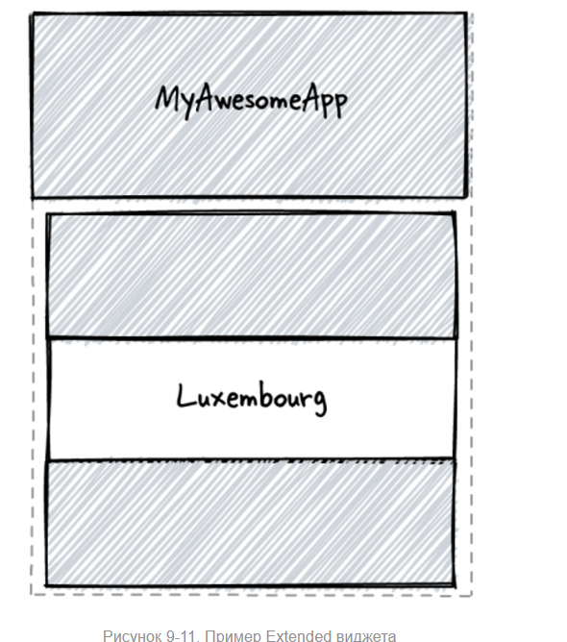
Expaneded
Expanded(
child: Container(
color: Colors.red,),),
Expanded(
child: Container(
color: Colors.transparent,
child: Center(
child: RichText(
text: const TextSpan(
text: 'Luxembourg',
style: TextStyle(
fontWeight: FontWeight.bold,
fontSize: 24,
color: Colors.grey, ),),),),)),
Expanded(
child: Container(
color: Colors.blue, ), ),
Notes:
Вы хотите автоматически использовать все доступное пространство на экране.
Решение
Используйте расширенный виджет для координации доступного пространства, видимого пользователю (т.е. области просмотра).
Вот пример, в котором мы используем Extended виджет для определения трех экранных элементов, которые будут координироваться для использования доступных экранных размеров:
Несмотря на простоту Extended виджета, его можно использовать в самых разных вариантах использования. В примере вместо выполнения запроса к размерам на экране Extended виджет используется для автоматического заполнения доступного пространства. Расширенный (как следует из названия) автоматически увеличится до размеров экрана. Вам не нужно указывать пропорции; они будут рассчитываться динамически (т.е. автоматически).
В ситуации, когда ваше приложение захочет узнать, как соотнести распределение области просмотра между каждым элементом, Extended виджет может оказаться очень полезным. В этом случае расширенный виджет можно использовать для автоматического предоставления правильных размеров, доступных в области просмотра.
Примером того, где поведение Extended виджета может быть полезным, является работа со списками.
Если у вас есть виджет ListView и другой экранный виджет, и вы хотите отображать оба на экране, вам нужно будет указать виджетам, какой объем области просмотра они могут занимать. Обратитесь к примеру на рис. 9-12, в котором ListView попытается заполнить экран по умолчанию; если вы не хотите такого поведения, вам нужно будет использовать виджет для ограничения выделяемого пространства.
Используйте Extended виджет в сочетании с ListView, чтобы сообщить ему, что он должен использовать только оставшийся экран (т.е. видимую область пользователя на экране). Помните, что виджеты обычно обращаются к своим родительским элементам за указаниями по применяемым ограничениям, таким как высота и ширина.

Slide 52

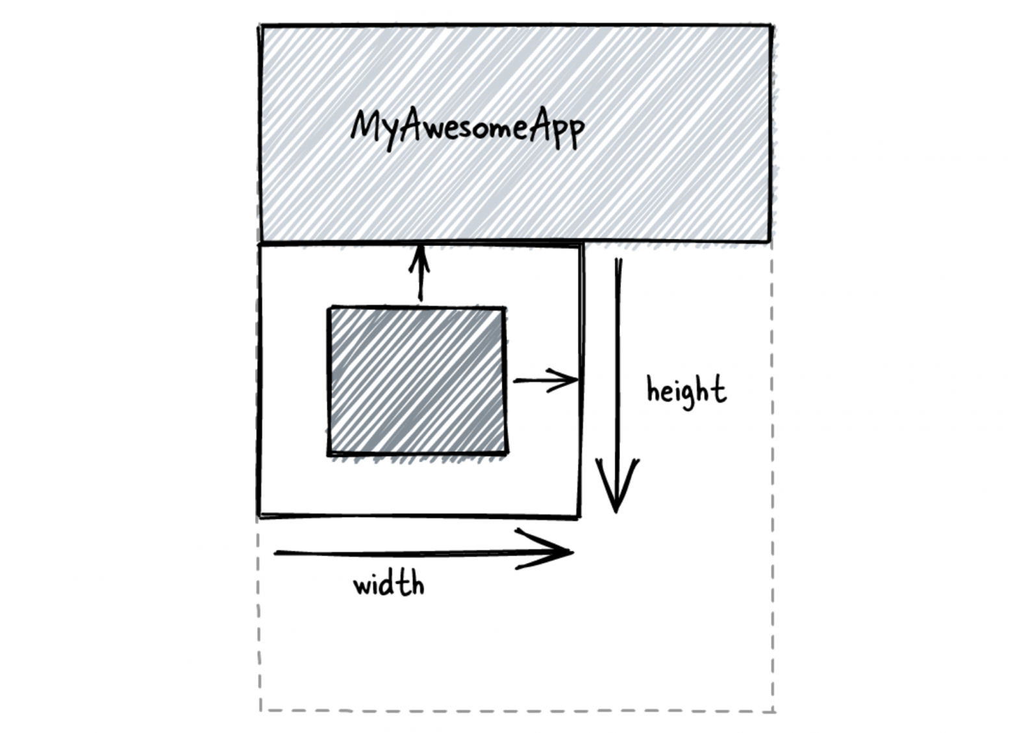
Container
Center(
child: Container(
margin: const EdgeInsets.all(10.0),
color: Colors.amber[600],
width: 48.0,
height: 48.0,
),
)
Notes:
Используйте виджет-контейнер, чтобы обеспечить ограниченное пространство (например, отступы, границы, цвета) для других дочерних виджетов. Виджет-контейнер предоставляет определенную структуру, в которую можно поместить другие виджеты.
Родительскому контейнеру задается выравнивание по центру, чтобы гарантировать, что его дочерние элементы начинаются с середины размеров контейнера. Высота и ширина определены для родительского контейнера для создания квадрата с применением красного цвета.
Второй контейнер определяется как дочерний, с примененным меньшим размером. Родительский контейнер имеет ограничения по размеру, поэтому второй контейнер должен быть настроен так, чтобы распознавать это и соответствующим образом устанавливать его размер. Второй контейнер может проигнорировать ограничение размера и установить большее число, чем родительское, и в этом случае родительский элемент будет скрыт дочерним элементом. Как и ранее, контейнеру присваивается цвет, на этот раз желтый. Применяемый цвет является произвольным и используется для того, чтобы отличать дочерний элемент от родительского.
Когда вы указываете размер и высоту родительского виджета, обратите внимание, что дочерний виджет будет ограничен установленными размерами. В примере дочернему контейнеру заданы атрибуты ширины и высоты, которые меньше, чем у родительского. Если бы дочернему контейнеру не были присвоены эти атрибуты, он принял бы родительские размеры, и вы увидели бы желтый контейнер только при запуске приложения.
В этот момент вы, вероятно, думаете: "Ну, а что произойдет, если я не укажу размеры высоты и ширины для родительского виджета? Виджет-контейнер знает о своем окружении и будет принимать свои родительские размеры из существующего окна просмотра, то есть тела приложения. Таким образом, в этом сценарии вы увидите красный контейнер, занимающий большую часть экрана.
Контейнеры очень полезны; однако они полезны не в каждой ситуации. Если вы хотите предоставить пробелы в приложении, рекомендуемый подход - использовать SizedBox, а не виджет контейнера.

Slide 53
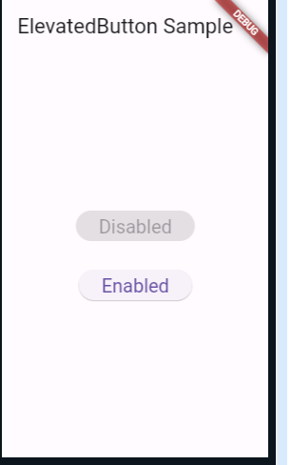
child: Column(
mainAxisSize: MainAxisSize.min,
children: <Widget>[
ElevatedButton(
style: style,
onPressed: null,
child: const Text('Disabled'),
),
const SizedBox(height: 30),
ElevatedButton(
style: style,
onPressed: () {},
child: const Text('Enabled'),
),
Notes:
Используйте приподнятые кнопки для увеличения размера в основном плоских макетах, например, в длинных списках загруженного контента или в обширных пространствах. Избегайте использования приподнятых кнопок в уже приподнятом контенте, таком как диалоги или карточки.

Slide 54
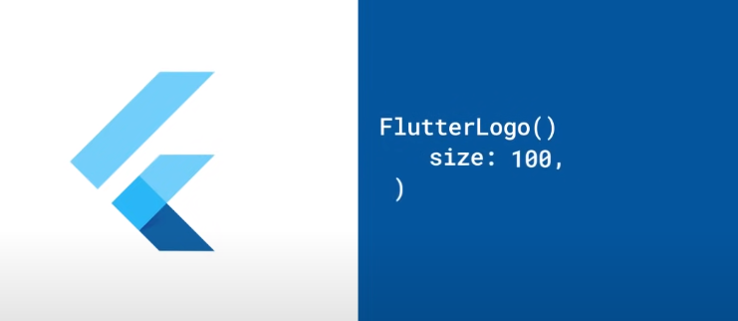
FlutterLogo

Slide 55
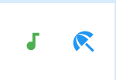
Icon
Icon(
Icons.audiotrack,
color: Colors.green,
size: 30.0,
),
Icon(
Icons.beach_access,
color: Colors.blue,
size: 36.0,
),
Notes:
Графический виджет значка, созданный с использованием глифа из шрифта, описанного в IconData, такого как предопределенные IconData материала в Icons.
Значки не являются интерактивными. В качестве интерактивного значка рассмотрим IconButton материала.
При использовании значка должен присутствовать виджет "Окружающая направленность". Обычно это автоматически вводится WidgetsApp или MaterialApp.
Этот виджет предполагает, что отображаемый значок имеет квадратную форму. Значки без квадрата могут отображаться неправильно.

Slide 56
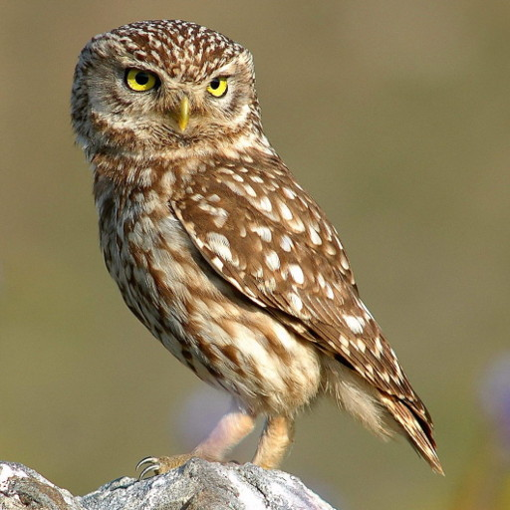
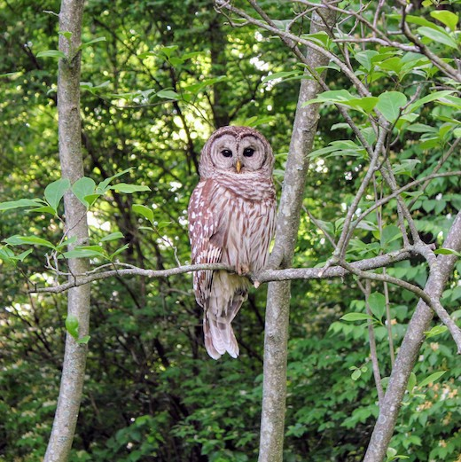
Image class
const Image( image: NetworkImage('https://flutter.github.io/assets-for-api-docs/assets/widgets/owl.jpg'), )
Image.network('https://flutter.github.io/assets-for-api-docs/assets/widgets/owl-2.jpg')
Notes:
Виджет, отображающий изображение.
Поддерживаются следующие форматы изображений: JPEG, PNG, GIF, анимированный GIF, WebP, анимированный WebP, BMP и WBMP
Изображение хранится в памяти в несжатом виде (чтобы его можно было визуализировать). Большие изображения будут использовать много памяти: изображение 4K (3840 × 2160) будет использовать более 30 МБ оперативной памяти (при условии, что 32 бита на пиксель).
Эта проблема усугубляется тем, что изображения кэшируются в ImageCache, поэтому большие изображения могут использовать память даже дольше, чем они отображаются.
Конструкторы Image.asset, Image.network, Image.file и Image.memory позволяют задавать пользовательский размер декодирования с помощью cacheWidth и cacheHeight параметров. Затем движок декодирует и сохраняет изображение в указанном размере, вместо естественного размера изображения.
Это может значительно сократить использование памяти. Например, изображение 4K, которое будет отображаться с разрешением всего 384 × 216 пикселей (одна десятая размера по горизонтали и вертикали), будет использовать только 330 КБ, если эти размеры указаны с использованием параметров cacheWidth и cacheHeight, что в 100 раз сокращает использование памяти.

Slide 57
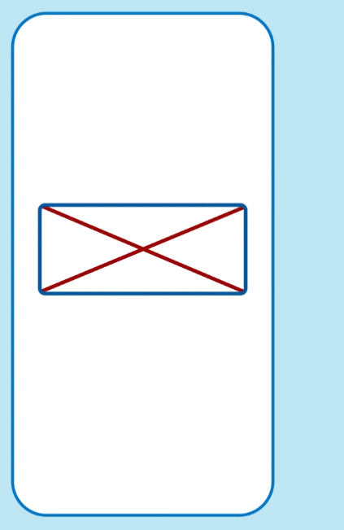
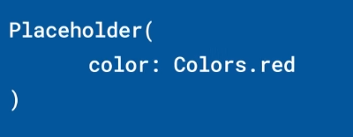
PlaceHolder
Notes:
Виджет, который отображает поле, обозначающее, куда однажды будут добавлены другие виджеты.
Этот виджет полезен во время разработки, чтобы указать, что интерфейс еще не завершен.
По умолчанию размер заполнителя соответствует его контейнеру. Если заполнитель находится в неограниченном пространстве, его размер будет соответствовать заданным fallbackwidth and height

Slide 58
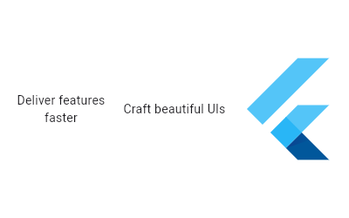
Row
const Row(
children: <Widget>[
Expanded(
child: Text('Deliver features faster', textAlign: TextAlign.center),
),
Expanded(
child: Text('Craft beautiful UIs', textAlign: TextAlign.center),
),
Expanded(
child: FittedBox(
child: FlutterLogo(),), ), ],)
Notes:
Виджет Row не прокручивается (и вообще считается ошибкой иметь в строке больше дочерних элементов, чем поместится в доступном пространстве). Если у вас есть строка виджетов и вы хотите, чтобы они могли прокручиваться, если недостаточно места, рассмотрите возможность использования ListView.
Если у вас только один дочерний элемент, рассмотрите возможность использования Align или Center для позиционирования дочернего элемента.

Slide 59
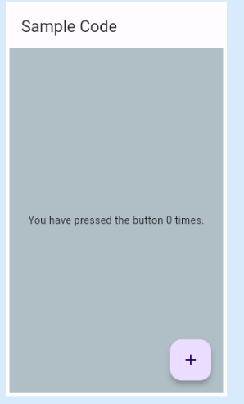
Scaffold
Реализует базовую структуру визуального макета Material Design.
@override
Widget build(BuildContext context) {
return Scaffold(
appBar: AppBar(
title: const Text('Sample Code'),
),
body: Center(child: Text('You have pressed the button $_count times.')),
floatingActionButton: FloatingActionButton(
onPressed: () => setState(() => _count++),
tooltip: 'Increment Counter',
child: const Icon(Icons.add), ), ) }

Slide 60
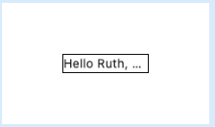
Text class
Container(
width: 100,
decoration: BoxDecoration(border: Border.all()),
child: Text(overflow: TextOverflow.ellipsis, 'Hello $_name, how are you?'))
Notes:
Виджет Text отображает строку текста с единым стилем. Строка может разбиваться на несколько строк или все они могут отображаться в одной строке в зависимости от ограничений макета.
Аргумент style необязателен. Если он опущен, в тексте будет использоваться стиль из ближайшего окружающего DefaultTextStyle. Если данный стиль является TextStyle.унаследуйте свойство true (по умолчанию), данный стиль будет объединен с ближайшим заключающим DefaultTextStyle. Такое объединение полезно, например, для выделения текста жирным шрифтом при использовании семейства шрифтов и размера по умолчанию.

Slide 61
Организация виджетов для повышения производительности
Организация виджетов для повышения производительности во Flutter относится к процессу структурирования и управления иерархией виджетов таким образом, чтобы упростить разработку, отладку и поддержку кодовой базы. Правильная организация виджетов может помочь повысить производительность, сделав код более модульным, удобным для чтения и снизив риск ошибок и багов. Всегда полезно следовать хорошим практикам и максимально оптимизировать наше приложение.

Slide 62
1е Не выносите виджеты в методы класса
Когда у нас есть сложное представление, чтобы реализовать в один виджет, то обычно мы разделяем его на виджеты поменьше, которые помещаем в методы класса. В следующем примере представлен виджет, содержащий заголовок, основной контент и "подвал".
class MyHomePage extends StatelessWidget {
Widget _buildHeaderWidget(…) { return … }
Widget _buildMainWidget(…) { return … }
Widget _buildFooterWidget(…) { return … }
@override
Widget build(…) { return
_buildHeaderWidget(),
_ buildMainWidget(),
_buildFooterWidget()
}}
Notes:
То, что мы увидели выше, – это антипаттерн. Почему так? Всё потому, что, когда мы вносим изменения и обновляем MyHomePage виджет, то виджеты, которые у нас вынесены методах, также обновляются, даже если в этом нет никакой необходимости.
У Stateful/Stateless виджетов есть специальный механизм "кэширования", учитывающий ключ, тип виджета и его атрибуты, который позволяет не перестраивать виджет без необходимости. Кроме того, это помогает нам инкапсулировать и рефакторировать наши виджеты.

Slide 63
class MyHomePage extends StatelessWidget {
@override
Widget build(…) { return HeaderWidget(), MainWidget(), FooterWidget() … }
}
class HeaderWidget extends StatelessWidget {
@override
Widget build(…) { return … }
}
class FooterWidget extends StatelessWidget { … }
class MainWidget extends StatelessWidget { … }

Slide 64
2е Используйте ‘const’
Рекомендуется использовать ключевое слово const для значений, которые возможно инициализировать во время компиляции, а также при вызове конструктора виджета (если он поддерживает const, конечно), что позволяет работать с одним и тем же каноническим экземпляром, тем самым избегая повторных вычислений.

Slide 65
3е Используйте ‘itemExtent’ в ‘ListView’ для больших списков
Иногда, когда у нас есть очень длинный список, и мы хотим быстро переместиться по нему, например, в самый конец, очень важно использовать itemExtent. Давайте рассмотрим простой пример. У нас есть список из 10 тысяч элементов. При нажатии на кнопку мы перейдем к последнему элементу. В этом примере мы не будем использовать itemExtent и позволим элементам списка самим определить свой размер.

Slide 66
Как можно увидеть на анимации справа, переход происходит очень долго (~10 секунд). Так получается из-за того, что дочерние элементы сами определяют свой размер. Это даже блокирует UI!
Чтобы избежать этого, мы должны использовать свойство itemExtent, благодаря которому при прокрутке не совершается лишней работы по расчету позиции скролла, так как размеры элементов заранее известны.

Slide 67
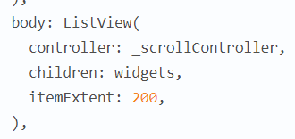
С этим небольшим изменением мы мгновенно переходим в самый низ без каких-либо задержек.

Slide 68
Анимация во Flutter
Всякий раз, когда вы создаете приложение, анимация играет жизненно важную роль в разработке пользовательского опыта. Людям, как правило, нравятся приложения с плавным ходом и привлекательным дизайном. Пакет Flutter предоставляет множество методов для создания и использования анимации в нашем приложении. Мы обсудим встроенные виджеты Flutter для управления анимацией.

Slide 69
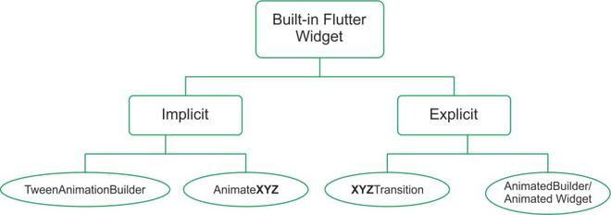
Как показано на схеме, для управления анимацией во Flutter фреймворк предоставляет виджеты различной реализации. Основные свойства, присутствующие во всех виджетах анимации, — это Duration и Curve
Notes:
Duration — это время, в течение которого виджет анимируется, а Curve определяет способ анимации объекта от начала до конца (поток анимации от начала до конца). Встроенные виджеты анимации во флаттере можно разделить на две основные категории: неявные и явные.

Slide 70
Неявные виджеты
Это самый простой виджет, предоставляемый Flutter
TweenAnimationBuilder этот виджет анимируют данный виджет от начального значения ( Tween.begin ) до конечного значения ( Tween.end ).
AnimatedXYZ : Здесь XYZ — это конкретный виджет, который можно анимировать. Это анимированные версии основных виджетов, доступных во Flutter. Вот некоторые из неявных AnimatedXYZ существующих виджетов XYZ.
Align → AnimatedAlign
Container → AnimatedContainer
DefaultTextStyle → AnimatedDefaultTextStyle
Padding → AnimatedPadding
Positioned → AnimatedPositioned
Notes:
Эти виджеты могут быть реализованы без особых усилий со стороны разработчика. Это очень простые методы анимации, поэтому у них не так много стилей, которые можно изменить. У них есть односторонняя анимация, которая не является непрерывной. Неявные виджеты, в свою очередь, можно разделить на две категории:
Этот виджет можно использовать для анимации пользовательского виджета для простой анимации. Он принимает свойство, которое создает анимацию на основе значения, указанного в ее параметре. Мы также можем указать, что нужно сделать, когда анимация завершится, с помощью обратного вызова onEnd .

Slide 71
Явные виджеты
Эти виджеты обеспечивают более детальное управление анимированным виджетом. У них есть свойства для управления повторением и перемещением виджета
XYZTransition : здесь XYZ — это особый виджет, доступный как переход. Это встроенный переход, который обеспечивает больший контроль над неявной анимацией. Их можно рассматривать как расширение виджета AnimatedXYZ . Некоторые доступные явные XYZTransition :
SizeTransition
FadeTransition
AlignTransition
RotationTransition
PositionedTransition
DecoratedBoxTransition
AnimatedBuilder/ AnimatedWidget : когда нет доступных виджетов из предопределенного XYZTransition , которые уже определяют различные анимации, мы можем использовать AnimatedBuilder / AnimatedWidget
Notes:
Эти виджеты требуют AnimationController для детального управления, которое они предоставляют. Этот контроллер можно определить в состоянии initState и избавиться от состояний для лучшего использования. Явный виджет можно классифицировать как
Они применяются к пользовательскому виджету, который мы хотим явно анимировать. Если мы можем определить анимацию в том же виджете, мы можем использовать AnimatedBuilder, в противном случае, если мы определим новый виджет, мы сможем расширить его с помощью AnimatedWidget.

Slide 72
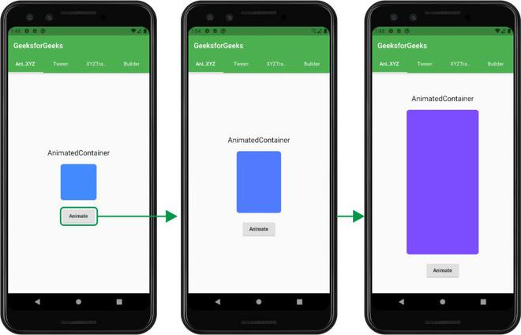
AnimatedContainer(
decoration: BoxDecoration(
color: _toggle == true
? Colors.blueAccent
: Colors.deepPurpleAccent,
borderRadius: BorderRadius.all(Radius.circular(8)),
),
curve: Curves.easeInOutBack,
duration: Duration(seconds: 1),
height: _toggle == true ? 100 : 400,
width: _toggle == true ? 100 : 200,
),
SizedBox(
height: 20,
),
RaisedButton(
onPressed: () {
setState(() {
_toggle = !_toggle;
});
},
child: Text('Animate'),
)

